Slide 1


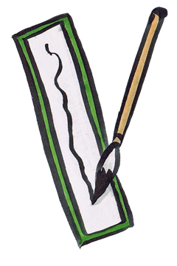


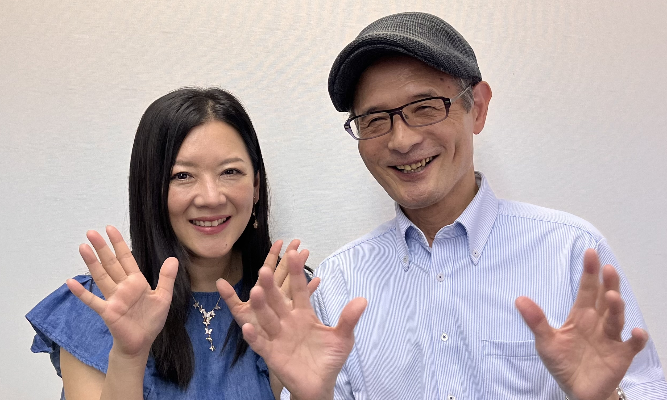

金賞
ふれあい川柳
あの頃の 大親友は 恋敵
金賞
人生は 心を鍛える
散歩かな
金賞
卒寿過ぎ 聴く耳持たず
杖持たず
金賞
テーマ：ライバル
テーマ：鍛える
テーマ：耳
句会形式の川柳番組.
みなさんの採点で各賞を決定！
見川賞、ひかる賞も表彰！
即興で川柳づくりのコーナーも
あります！
小倉ひかる 見川文雄
開催日時
2023年11月27日(月)
午後2時～午後3時

